Slide 1
BUSINESS CASE ALCOOLIER

Slide 3
Volume d’impressions réalisé
Format :
Bannière vidéo
Pavé vidéo
Parallaxe vidéo
Couverture : Nationale
Ciblages :
18 ans +
Affinitaires alcool
Consommateurs réguliers bière
Adeptes des sorties nocturnes
18 141 765
18 108 867 impressions
Visibilité
Taux de visibilité moyen
83,16 %

Slide 4
William Grant

Slide 5
Volume d’impressions
réalisé
1 533 598
Formats :
Parallaxe
Pavé
Grand angle
Couverture : Paris
Ciblages :
25 – 45 ans
Appréciant sortir en club, bars et pubs et vie nocturne
Appréciant organiser des soirées
DAR
1 533 333 impressions
Contacts uniques exposés
Reach
529 285 ​
Couverture sur cible (DAR)
40,6 %

Slide 7
Volume d’impressions réalisé
333 345
333 333 impressions
Formats :
Grand Angle
Demi-Fixe
Couverture : géolocalisation des 31 domaines
Ciblage :
18 ans +
Volume de clics réalisé
12 515
Taux de Clics
Taux de clic moyen
3,75 %

Slide 9
Volume d’impressions
réalisé
5 377 076
5 376 727 impressions
Formats :
Parallaxe
Pavé
Bannière
Couverture : Nationale
Ciblages :
25 – 34 ans
Consommateurs petit budget
Achat cavistes
Affinitaires vin bio
Volume de clics réalisé
Taux de clic
1 451 810
Taux de clic moyen
0,27 %

Slide 11
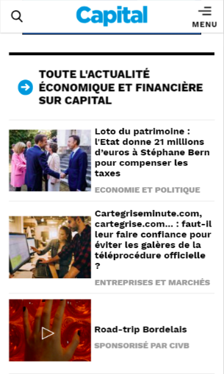
Volume de clics
réalisés
66 275 clics
66 667
Format : Native
Couverture : Nationale
Ciblages :
25 ans +
Intérêt cuisine
Taux de clic
Taux de clic moyen
3,11 %

